Slide 1
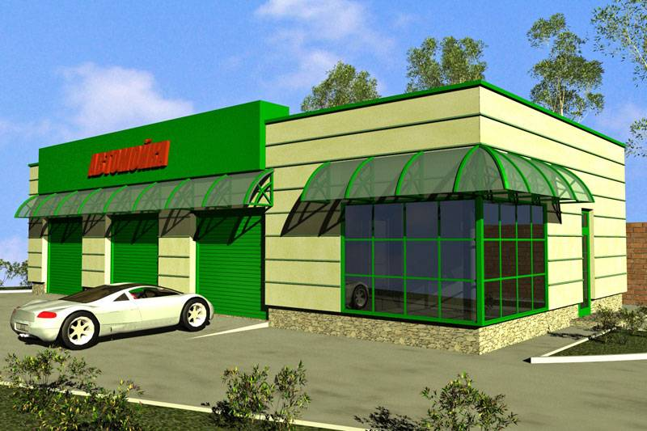

Министерство общего и профессионального образования
Российской Федерации
Государственное образовательное учреждение начального профессионального образования
Красноуфимский профессиональный сельскохозяйственный лицей
Бизнес-план.
Автомойка: «AQUA»
Выполнили: Коробицын Е.А.
Клементьев М.В.
Поснов А.М. Проверила:
Вдовина Н.И.
Красноуфимск, 2009г.

Slide 2
Раздел 1. «Цели и задачи предпринимательской деятельности»
Цель: Получение прибыли
Задачи:
1. Снять помещение в аренду
2. Закупить оборудование для мойки и обслуживания автомобилей
3. Набрать квалифицированный состав работников

Slide 3
Раздел 2. «Обобщенное резюме, основные параметры и показатели бизнес-плана».
Генеральная цель нашего бизнес-плана заключается в получении прибыли путем удовлетворения потребности автолюбителей в том, что они могут помыть свой автомобиль в удобное для них время с 09.00 до 21.00. В день планируем обслуживать 15- 20 машин.
Для осуществления нашей деятельности образуется уставный капитал.
Учредители:
Коробицын Е.А. наличные денежные средства в сумме 85 т.р.
Клементьев М.В. наличные денежные средства в сумме 85 т.р.
Поснов А.М. наличные денежные средства в сумме 85 т.р.
Уставный капитал 255 т.р.

Slide 4
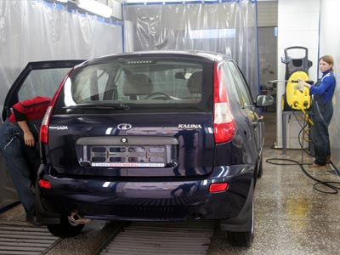
Раздел 3 «Характеристика продуктов, товаров, услуг предоставляемых потребителю»
Каждому автовладельцу наше индивидуальное предприятие может предоставить такие услуги как:
- мойка кузова снаружи
- мойка двигателя
- полировка кузова
- сухая и влажная уборка салона
- химчистка салона

Slide 5
Раздел 4 «Анализ и оценка конъюнктуры рынка сбыта, спроса, объемов продаж »
Изучив конъюнктуру рынка города Красноуфимска мы установили, что в городе есть 3 автомойки: находящиеся по улице Пугачева, которая работает все дни недели кроме понедельника с 9 до 20 часов. По улице Кирова, которая работает 5 дней в неделю, и автомойка, по улице Лесозаводской, часы работы которой с 9 до 21 часов без выходных. А мы планируем работать ежедневно без перерыва и выходных с 9 до 21 часов.

Slide 6
Раздел 5 «План действий и организационные меры»
Реклама
Цель распространить рекламу в таких газетах как «Городок» и «Знак вопроса». Благодаря рекламе о нашей автомойке узнают. «Городок» 250х12= 3000 руб. «Знак вопроса» 130х12=2319 руб.
Часы работы
ПН.
ВТ.
СР.
ЧТ. с 9 час. до 21час.
ПТ.
БЕЗ ПЕРЕРЫВА
СБ.
ВС.

Slide 7
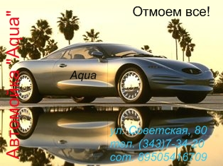
Стоимость услуг, которые мы предлагаем нашим потребителям:
- мойка кузова снаружи
- мойка двигателя
- полировка кузова
- сухая и влажная уборка салона
- химчистка салона
Постоянным клиентам предоставляется скидка 4%

Slide 8
Прейскурант цен
№ п/п | НАИМЕНОВАНИЕ | ЦЕНА, руб.
1. | Мойка кузова с применением моющих средств | 280
2. | Комплексная мойка №1 - (ручная или бесконтактная мойка кузова, ковриков, порогов) | 350
3. | Комплексная мойка №2 - (ручная или бесконтактная мойка кузова, ковриков, порогов, чистка салона, чистка стекол химическими средствами, полировка пластиковых деталей салона) | 400
4. | Комплексная мойка №3 - мойка и полировка кузова | 320
5. | Мойка двигателя | 100
6. | Химчистка комплекс (салон, пол, потолок, сидения, двери, багажник) | 170

Slide 9
Раздел 6 «Ресурсное обеспечение сделки»
Штат работников | Количес-тво рабочих | з\п одного работника Руб. | з\п всех рабочих категорий Руб. | з\п в годРуб.
Администратор | 1 | 8500 | 8500 | 102000
Бухгалтер | 1 | 4500 | 4500 | 54000
Автомойщик | 4 | 9300 | 37200 | 446400
Итого | 6 | 22300 | 50200 | 602400

Slide 10
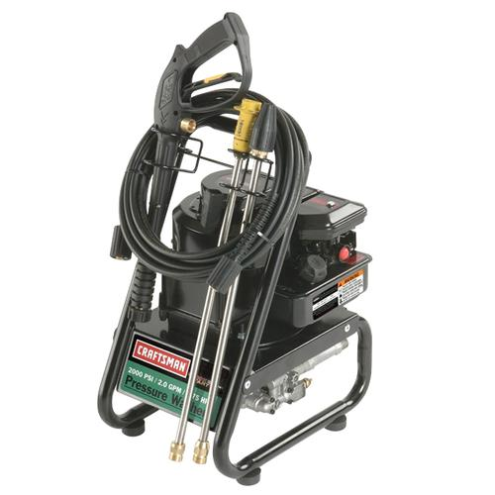
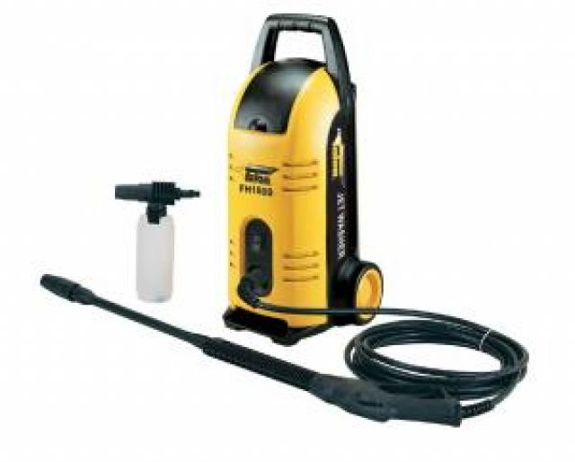
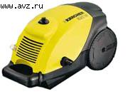
Необходимое оборудование для мойки автомобилей
№ п/п | Наименование оборудования | Количество | Цена, руб. | Сумма, руб.
1. | Аппарат для чистки высоким давлением с подогревом воды | 1 | 24000 | 24000
2. | Аппарат для чистки высоким давлением без подогрева воды | 1 | 21800 | 21800
3. | Пылесос для влажной и сухой уборки | 1 | 11000 | 11000
 | Итого | 3 | 56800 | 56800

Slide 11
Технические характеристики оборудования
№ п/п | Наименование | Мощность, кВт | Потребление эл.энергии в час, кВт | Потребление эл.энергии в день, кВт
1. | Аппарат для чистки высоким давлением с подогревом воды | 2,8 | 2,8 | 33,6
2. | Аппарат для чистки высоким давлением без подогрева воды | 2,2 | 2,2 | 26,4
3. | Пылесос для влажной и сухой уборки | 1,0 | 1,0 | 12,0
 | Итого | 6.0 | 6,0 | 72

Slide 12
Прочие принадлежности
№ п/п | Наименование | Количество, шт. | Цена 1 шт., руб. | Сумма, руб.
1. | Лампа люминесцентная | 26 | 44 | 1144
2. | Полотенце | 4 | 16 | 64
3. | Стол письменный | 1 | 2800 | 2800
4. | Обеденный стол | 1 | 500 | 500
5. | Стул | 7 | 100 | 700
6. | Шкаф для одежды | 4 | 250 | 1000
7. | Телефон | 1 | 250 | 250
8. | Эл. плитка | 1 | 370 | 370
9. | Эл. чайник | 1 | 230 | 230
 | Итого | 42 | 4560 | 7058

Slide 13
Автохимические принадлежности
№ п/п | Наименование | Количество, шт. | Цена1 шт., руб. | Сумма, руб.
1. | Автошампунь «Люкс» | 15 | 11,70 | 175,50
2. | Моющее средство двигателя «Deco» | 6 | 47 | 282
3. | Полироль с тефлоном | 10 | 140 | 1400
4. | Полироль с эффектом металлик | 8 | 135 | 1080
5. | Пенный очиститель салона «Atas» | 8 | 80 | 640
6. | Очиститель стекол | 8 | 36 | 288
7. | Салфетки | 600 | 3 | 1800
 | Итого | 655 | 452,70 | 5665,50

Slide 14
Хозяйственные принадлежности
№ п/п | Наименование | Количество, шт. | Цена1 шт., руб. | Сумма, руб.
1. | Ведро | 2 | 50 | 100
2. | Мусорное ведро | 1 | 45 | 45
3. | Швабра для подметания пола | 1 | 70 | 70
4. | Совок | 1 | 40 | 40
5. | Мыло хозяйственное | 1 | 12 | 12
 | Итого | 6 | 217 | 267

Slide 15
Общие затраты
№ п/п | Наименование затрат | Сумма затрат в месяц, руб. | Сумма затрат в год, руб.
1. | Оборудование |  | 56800
2. | Прочие принадлежности |  | 7058
3. | Автохимические принадлежности | 5665,50 | 67986
4. | Хозяйственные принадлежности | 267 | 3204
5. | Коммунальные услуги | 11452,50 | 137430
6. | Аренда | 14950 | 179400
7. | Плата за телефон | 220 | 2640
8. | Заработная плата | 50200 | 602400
9. | Реклама | 380 | 5319
 | Итого | 83135 | 1062237

Slide 16
Sпомещения=65 кв.м.
Аренда 65 кв. м. х 230 = 14950 руб. в месяц
Итого аренда: 65 кв. м. = 14950 руб. в месяц
Отопление = 1 кв. м. = 36 руб. 50 коп.
Итого отопление: 65 кв. м. х 36,50 = 2372,50 руб. в месяц
Водоснабжение
1 куб. воды = 26 руб.
Итого водозабор: 100 куб. х 26 = 2600 руб. в месяц
Электроэнергия
1 кВт = 3 руб.
Итого электроэнергия: 2160 кВт х 3,0 = 6480 руб. в месяц
Итого реклама: = 553 руб. в месяц
Итого плата за телефон = 220руб. в месяц
ИТОГО за месяц: 27175 руб. 50 коп.

Slide 17
Раздел 7 « Эффективность сделки »
320х15= 4800 – выручка в день
4800х31= 148800 – выручка в месяц
148800х12= 1785600 – выручка в год
1785600-1062237= 723363 – прибыль
Налог на вмененный доход
1200х6х1,081х0,38= 2957,61
2957,61х3= 8872,83
8872,83х15%= 1330,92
1330,92х4= 5323,68 руб. - за год
723363-5323,68= 718039,32 – чистая прибыль
723363/1062237 х 100=68,0% - рентабельность

Slide 18
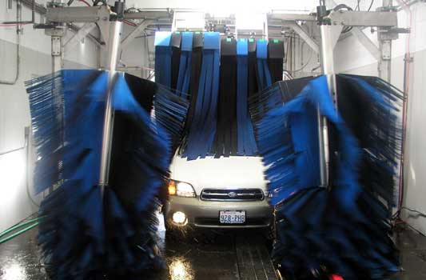
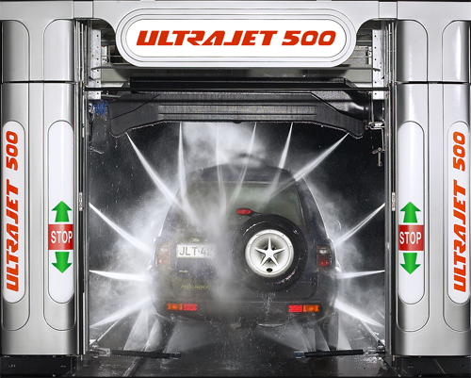
СПАСИБО ЗА ВНИМАНИЕ!!!!!!!!!!

